Slide 1





KÍNH CHÀO THẦY CÔ VÀ CÁC EM HỌC SINH LỚP 7A…
Môn: Tin học
Giáo viên :
Trường:

Slide 2

Bài 6: Làm quen với phần mềm bảng tính (2 tiết)
Giao diện phần mềm bảng tính
Nhập, chỉnh sửa và định dạng dữ liệu trong trang tính
Thực hành nhập thông tin khảo sát dự
án trường học xanh.
1
Cấu trúc bài học
2
3

Slide 3
Bài 6: Làm quen với phần mềm bảng tính (Tiết 2)
Thực hành nhập thông tin khảo sát dự án trường học xanh.
3

Slide 4




Chú thích
Hoạt động cá nhân
Hoạt động cặp đôi
Hoạt động nhóm

Slide 5



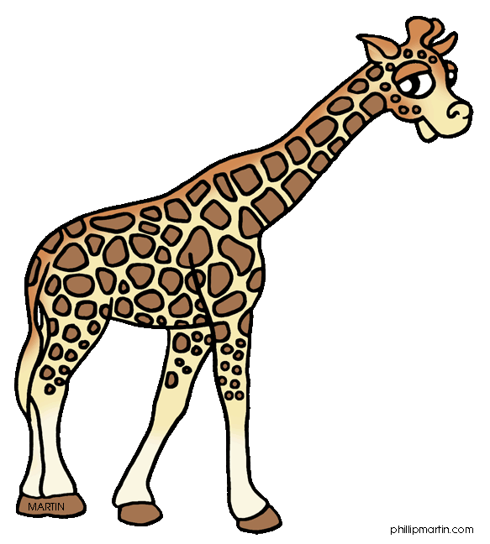




Khởi động
AI NHANH HƠN
Đội 1
Đội 2
Đội 3
Đội 4

Slide 6

LUẬT CHƠI
4 đội chơi tương ứng với 4 tổ. Nhóm thư kí gồm 3 học sinh: Hai học sinh quan sát thứ tự giơ tay của các đội. Một học sinh ghi điểm trên bảng.
* Cách chơi: GV lần lượt đưa ra các câu hỏi. Thời gian suy nghĩ cho mỗi câu là 30 giây. Đội nào giơ tay nhanh nhất thì được quyền trả lời. Nếu trả lời đúng thì đội được cộng 10 điểm, trả lời sai thì đội khác có quyền trả lời.

Slide 7



23
30
29
28
26
7
6
27
25
24
22
21
20
19
18
17
16
15
14
13
12
11
10
9
8
5
4
3
2
1
Câu 1: Để khởi động phần mềm
Microsoft Excel em thực hiện:
0
A. nháy chuột lên biểu tượng Excel
B. Nháy chuột phải lên biểu tượng Excel
C. Nháy đúp chuột lên biểu tượng Excel
D. nháy đúp chuột phải lên biểu tượng Excel

Slide 8
Câu 2: Các bước nhập dữ liệu vào ô tính:
23
30
29
28
26
7
6
27
25
24
22
21
20
19
18
17
16
15
14
13
12
11
10
9
8
5
4
3
2
1
0
A. Nháy chuột vào ô muốn nhập →Thực hiện nhập từ bàn phím→ nhấn Enter.
B. Thực hiện nhập từ bàn phím→ nhấn Enter→ Nháy chuột vào ô muốn nhập.
C. Nhấn Enter →Thực hiện nhập từ bàn phím→ Nháy chuột vào ô muốn nhập;
D. Nháy đúp chuột vào ô cần sửa → con trỏ soạn thảo xuất hiện trong ô → tiến hành sửa dữ liệu → nhấn Enter.

Slide 9
Câu 3: Các bước định dạng dữ liệu:
23
30
29
28
26
7
6
27
25
24
22
21
20
19
18
17
16
15
14
13
12
11
10
9
8
5
4
3
2
1
0
A. Sử dụng các lệnh định dạng dữ liệu trong nhóm
Font và Alignment của thẻ Home → Chọn vùng dữ liệu.
B. Chọn vùng dữ liệu → Sử dụng các lệnh định dạng dữ liệu trong nhóm Font và Alignment của thẻ Home.
C. Chọn vùng dữ liệu → Sử dụng các lệnh định dạng dữ liệu trong nhóm Number và Alignment của thẻ Insert.
D. Vào thẻ Home → Sử dụng các lệnh định dạng dữ liệu trong nhóm font và Alignment → Chọn vùng dữ liệu.

Slide 10
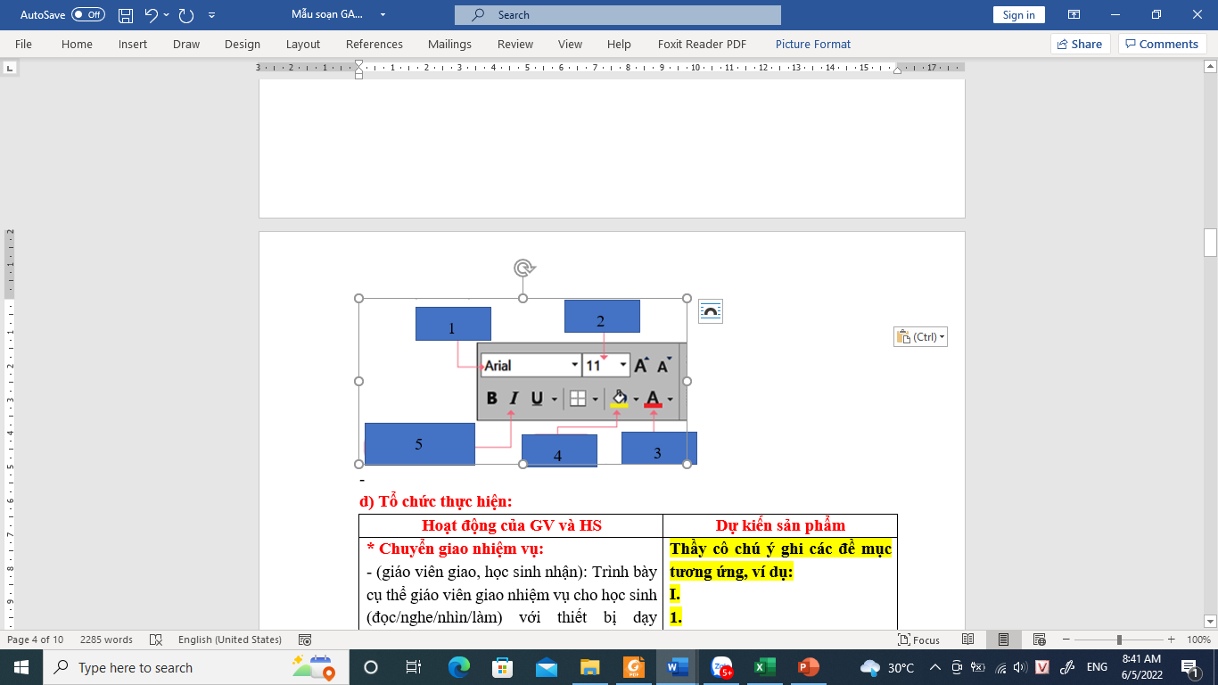
Câu 4: Quan sát hình sau.
Chọn phương án đúng.
23
30
29
28
26
7
6
27
25
24
22
21
20
19
18
17
16
15
14
13
12
11
10
9
8
5
4
3
2
1
0
A. 1- phông chữ; 2 – cỡ chữ; 3- màu chữ; 4 – màu nền; 5- kiểu chữ
B. 1- cỡ chữ; 2 – phông chữ; 3- màu chữ; 4 – màu nền; 5- kiểu chữ
C. 1- phông chữ; 2 – cỡ chữ; 3- màu nền; 4 – màu chữ; 5- kiểu chữ
D. 1- lề trái; 2 – lề phải; 3- lề giữa; 4 – căn đều 2 bên; 5- kiểu chữ

Slide 11
Bài 6: LÀM QUEN VỚI PHẦN MỀM
BẢNG TÍNH (TT)
LÀM QUEN VỚI PHẦN MỀM BẢNG TÍNH
1. Giao diện phần mềm bảng tính
2. Nhập, chỉnh sửa và định dạng dữ liệu trong trang tính
3. Thực hành: Nhập thông tin khảo sát dự án trường học xanh

Slide 12



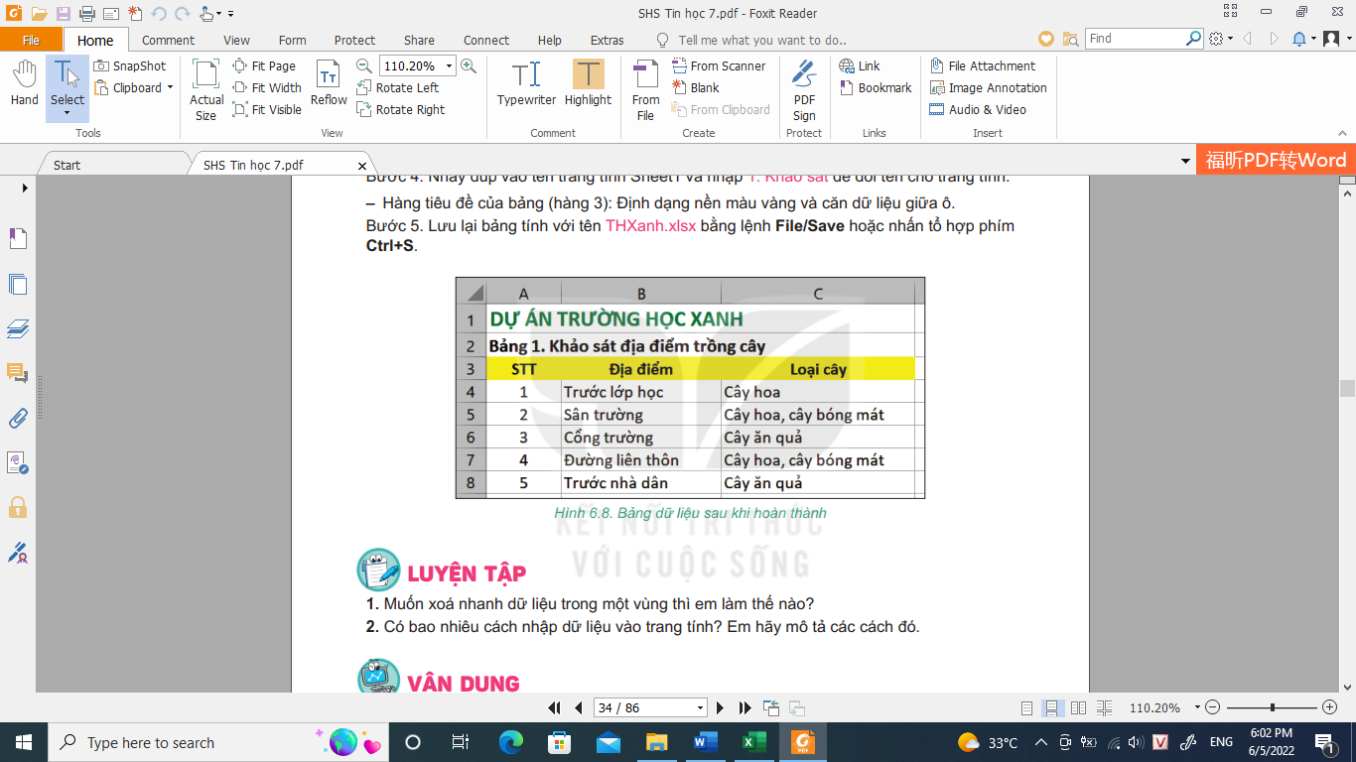

3. Thực hành nhập thông tin khảo sát dự án trường học xanh.
Nhập thông tin khảo sát ban đầu của dự án: “Trường học xanh”
theo mẫu sau:

Slide 13




Quan sát bảng tính, nêu các thao tác cần thực hiện?
Điều chỉnh độ rộng cột, độ cao hàng, định dạng kiểu chữ in đậm, màu chữ, cỡ chữ, căn giữa dữ liệu trong ô hoặc vùng, màu nền…

Slide 14
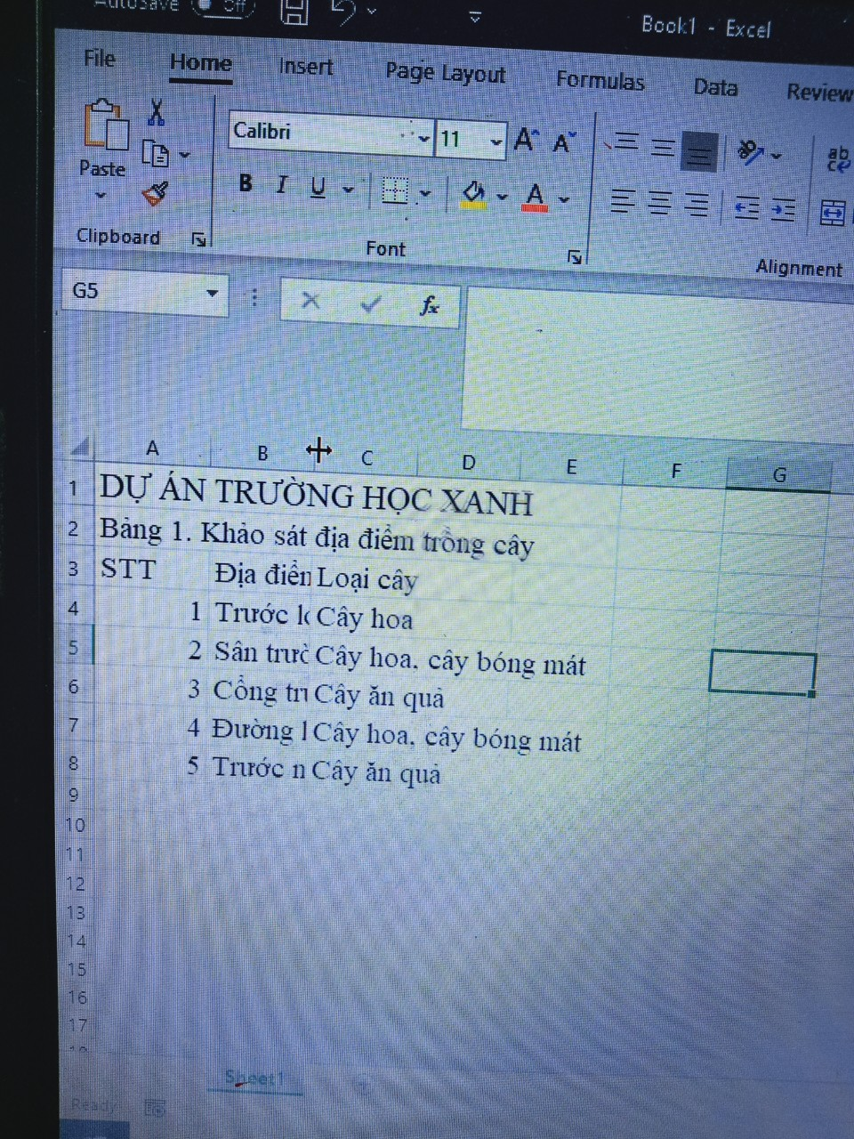
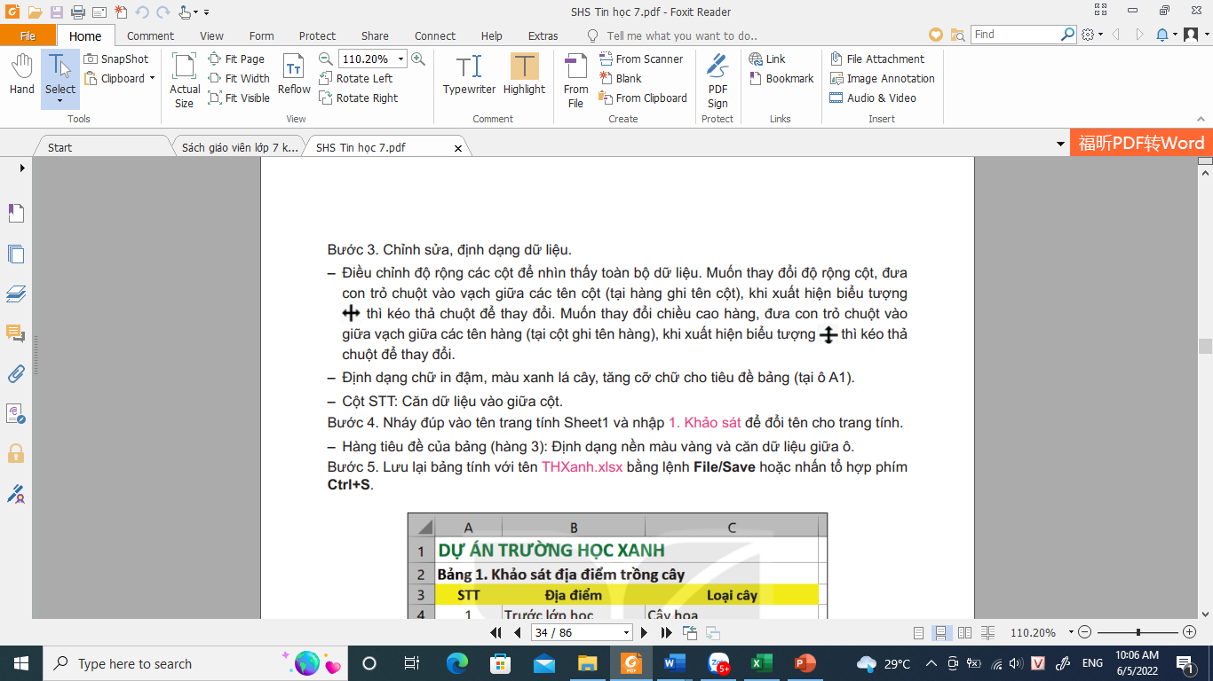
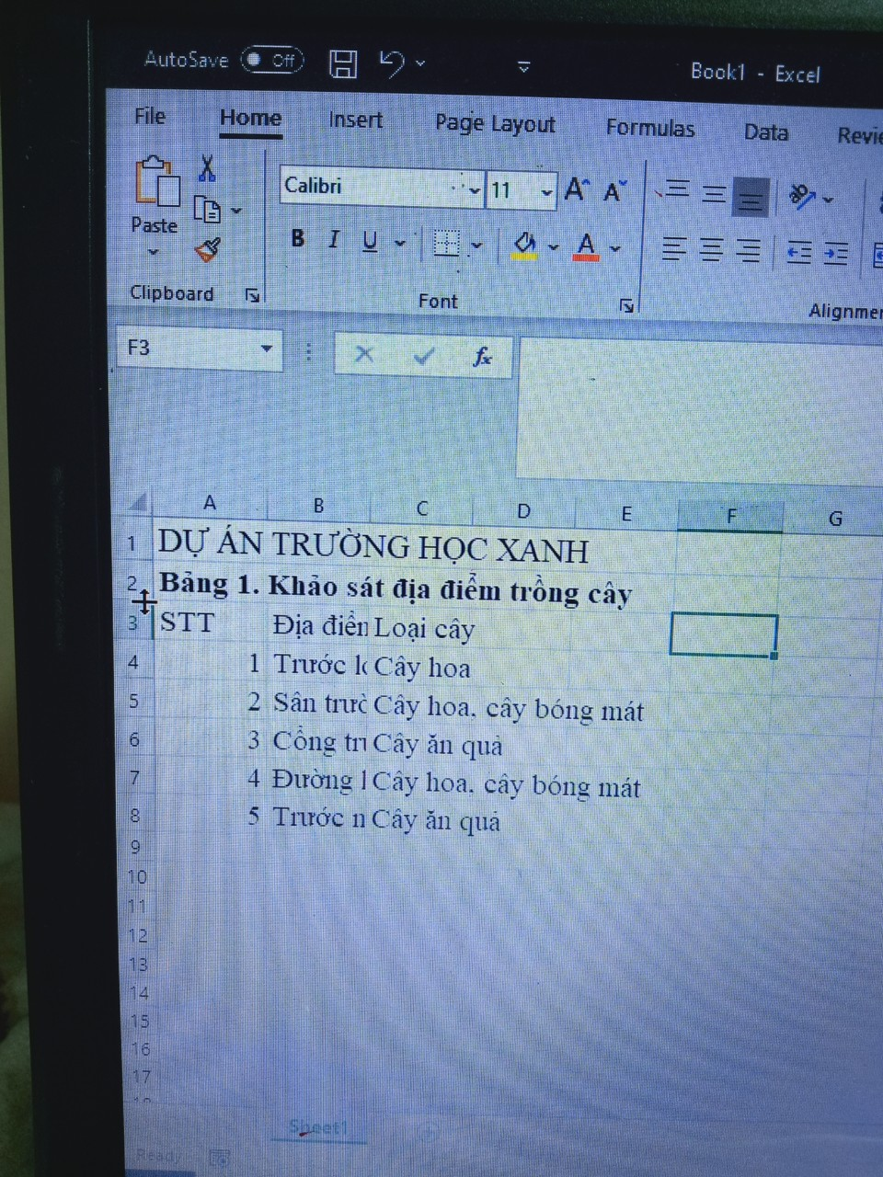

Nêu các bước điều chỉnh độ rộng của cột và độ cao của hàng?

* Điều chỉnh độ rộng của cột:
- Đưa con trỏ chuột vào vạch phân cách giữa các tên cột, khi xuất hiện biểu tượng thì kéo thả để thay đổi.
* Điều chỉnh độ cao của hàng:
- Đưa con trỏ chuột vào vạch phân cách giữa các tên hàng, khi xuất hiện biểu tượng thì kéo thả để thay đổi.

Slide 15
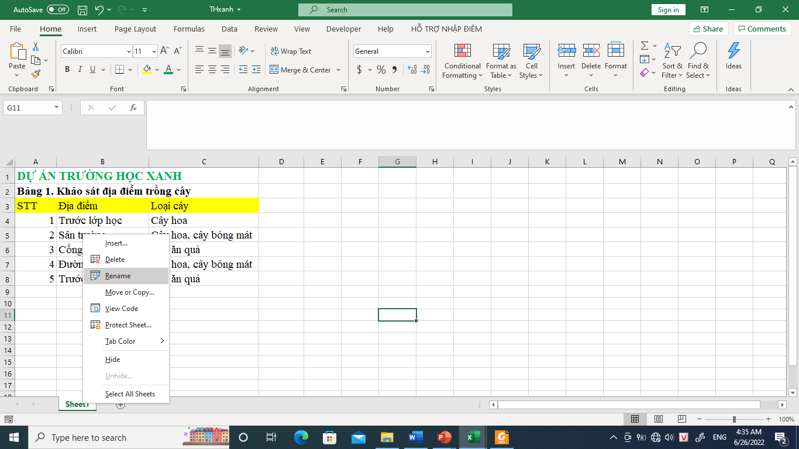

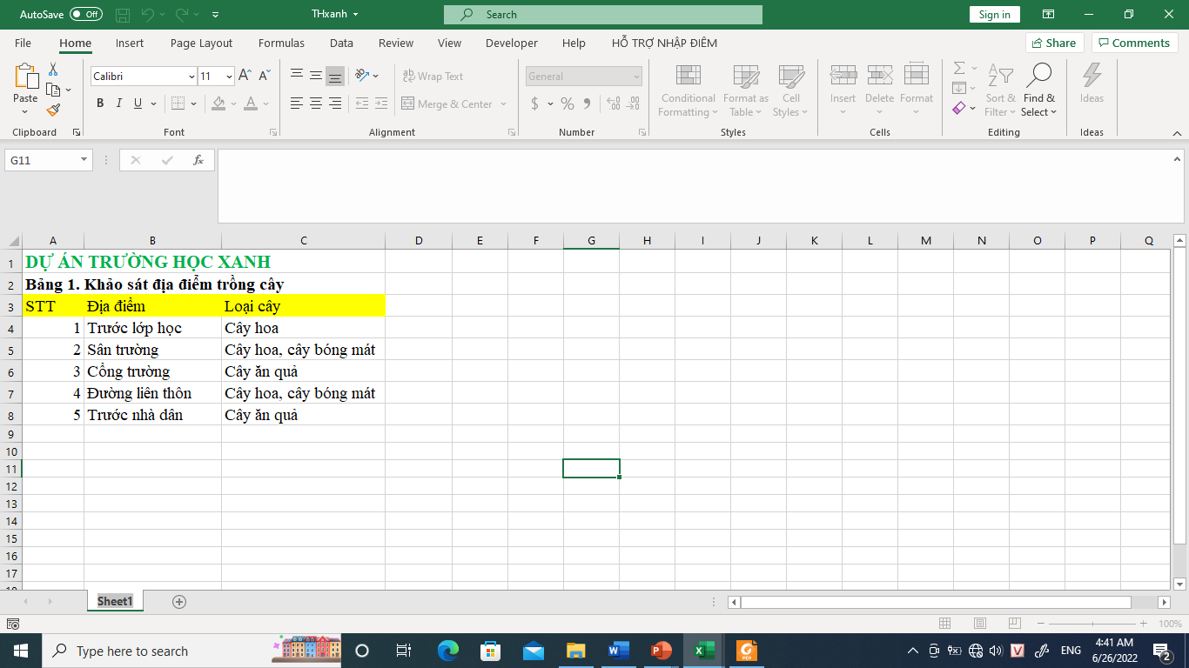
Nêu cách đổi tên cho trang tính?

* Đổi tên trang tính:
- Nháy chuột phải vào vùng nhãn (Sheet 1) của trang tính, chọn Rename, nhãn (Sheet 1) được bôi đen, rồi nhập tên mới
hoặc nháy đúp chuột tên trang tính rồi nhập tên mới.

Slide 16




Thực hành nhập thông tin khảo sát dự án trường học xanh theo mẫu sau và lưu lại bảng tính với tên THXanh.xlsx.

Slide 17
Các nhóm báo cáo sản phẩm
Nhận xét sản phẩm của các nhóm

Slide 18


Điều chỉnh độ cao của hàng
Định dạng kiểu chữ
Nhắc lại các thao tác đã thực hành?
Luyện tập
Điều chỉnh độ rộng của cột
Nhập dữ liệu cho ô tính
Định dạng dữ liệu
Định dạng màu chữ
LÀM QUEN VỚI PHẦN MỀM BẢNG TÍNH
Thay đổi cỡ chữ
Khởi động phần mềmI
Căn lề dữ liệu trong ô tính hoặc vùng
Đổi tên cho trang tính
Lưu bảng tính

Slide 19
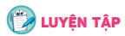
SGK/33
1. Muốn xóa nhanh dữ liệu trong một vùng thì em làm thế nào?
Muốn xóa nhanh dữ liệu trong một vùng thì em chọn vùng cần xóa rồi nhấn phím Delete.

Slide 20
SGK/33
2. Có bao nhiêu cách nhập dữ liệu vào trang tính? Em hãy mô tả các cách đó.
Có 2 cách nhập dữ liệu vào trang tính:
- Cách 1:
+ B1: Nháy chuột vào ô cần nhập
+ B2: Nhập dữ liệu từ bàn phím rồi nhấn Enter.

Slide 21
SGK/33
2. Có bao nhiêu cách nhập dữ liệu vào trang tính? Em hãy mô tả các cách đó.
- Cách 2:
+ B1: Nháy chuột vào ô cần nhập
+ B2: Nháy chuột vào vùng nhập dữ liệu. Nhập dữ liệu từ bàn phím rồi nhấn Enter.

Slide 22



SGK/33
Em hãy tìm một số loại cây có thể mua về và trồng cho dự án Trường học xanh. Em hãy tạo một bảng tính và đặt tên là Danh sách các loại cây. Bảng tính có 3 cột là STT, Loại cây (Cây hoa, cây ăn quả, cây bóng mát) và tên cây. Nhập dữ liệu vào bảng tính rồi chỉnh sửa và định dạng bảng tính.
Vận dụng

Slide 23
Các nhóm báo cáo sản phẩm
Nhận xét sản phẩm của các nhóm

Slide 24
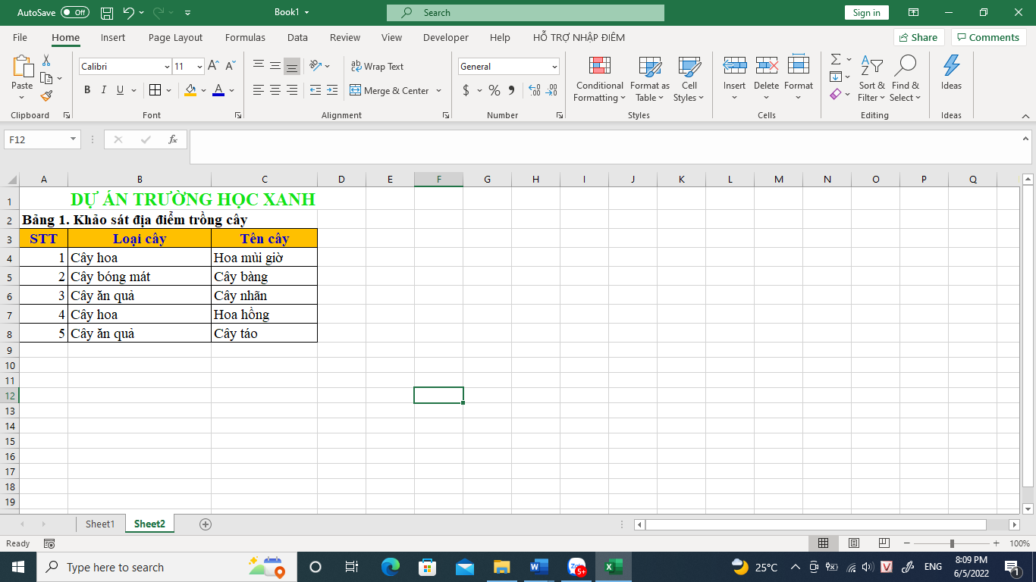
Trang tính tham khảo:

Slide 25
TỔNG KẾT BÀI HỌC
Làm quen với giao diện phần mềm bảng tính
Giao diện phần mềm bảng tính
Ô và vùng trên trang tính
Nhập dữ liệu trang tính
Làm quen với phần mềm bảng tính
Nhập, chỉnh sửa và định dạng dữ liệu trong trang tính
Chỉnh sửa dữ liệu trang tính
Định dạng dữ liệu trang tính
Khởi động phần mềm bảng tính
Thực hành: Nhập thông tin khảo sát dự án trường học xanh
Nhập dữ liệu cho trang tính
Chỉnh sửa, định dạng dữ liệu, đổi tên trang tính, lưu bảng tính.

Slide 26

Hướng dẫn về nhà
- Xem lại, thực hành lại các thao tác đã thực hành.
- Hoàn thành bài tập trong SBT.
- Sử dụng phần mềm bảng tính lập 1 dự án giải quyết 1 bài toán đơn giản trong thực tế.
- Chuẩn bị trước bài 7: Tính toán tự động trên trang tính.

Slide 27



CẢM ƠN QUÝ THẦY CÔ VÀ CÁC EM ĐÃ THAM DỰ TIẾT HỌC
Chúc quý thầy cô sức khỏe!
Chúc các em học tốt!

